Slide 1
Серпухов- частица малая святой Руси

Slide 2
Название своё город Серпухов получил от реки Серпейки. Слово «Серпухов» состоит из двух слов «серп» от названия реки Серпейки и «ухо»- это гора, которая своим очертанием напоминает ухо.
Город Серпухов основал Князь Владимир Храбрый.

Slide 3
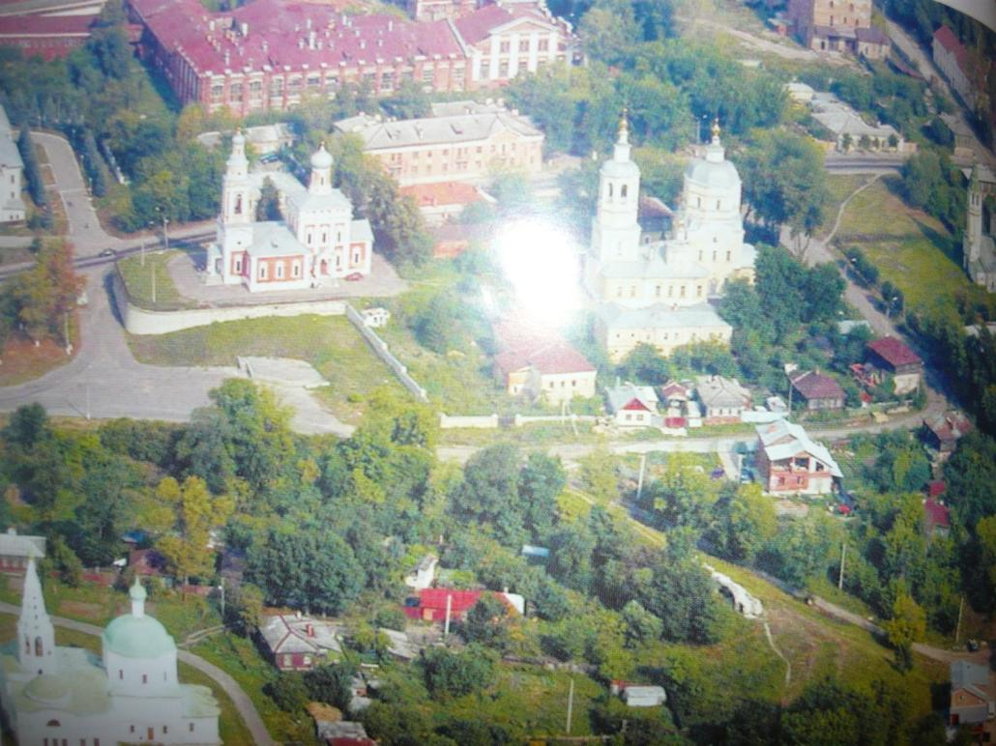
Панорама города с самолёта

Slide 4
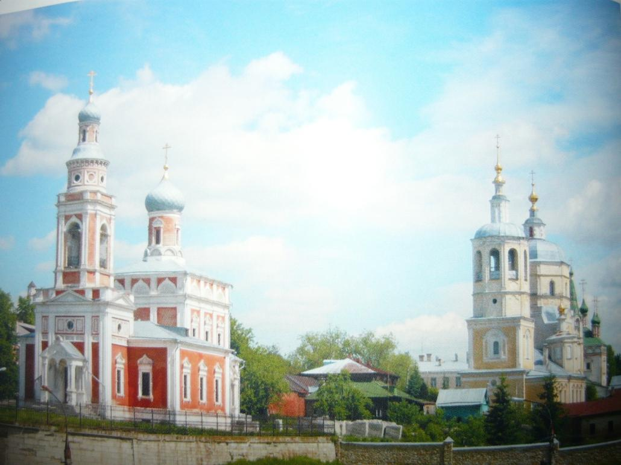
Церкви Успенья и Ильи Пророка

Slide 5
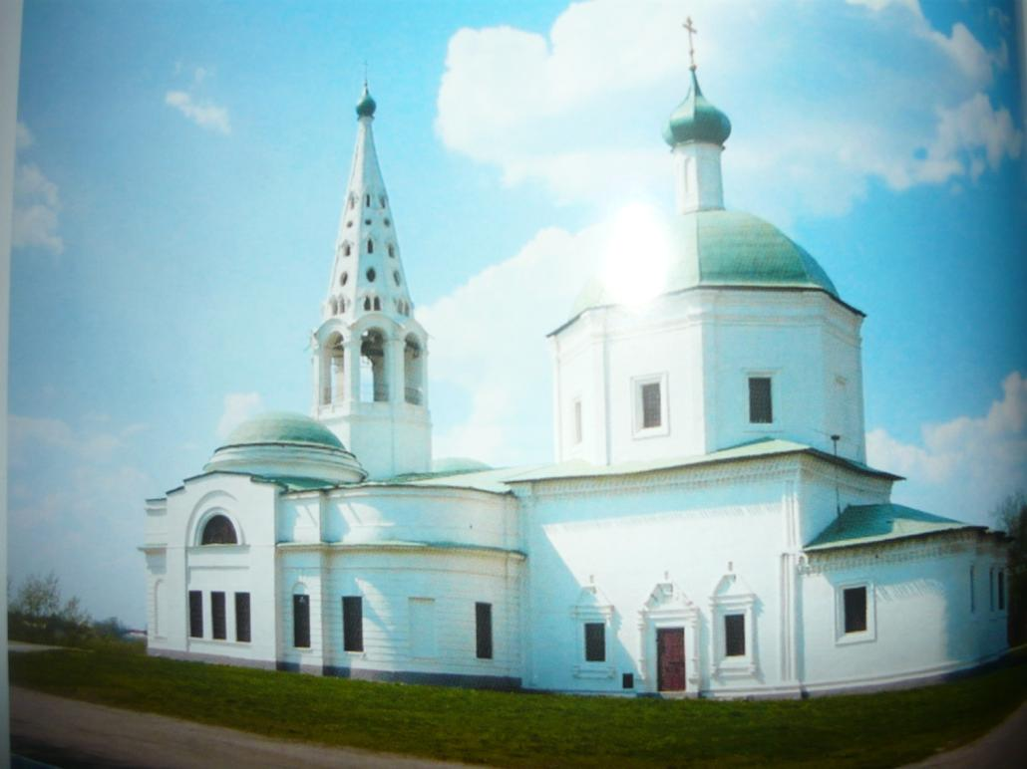
Троицкий собор
Соборная гора

Slide 6
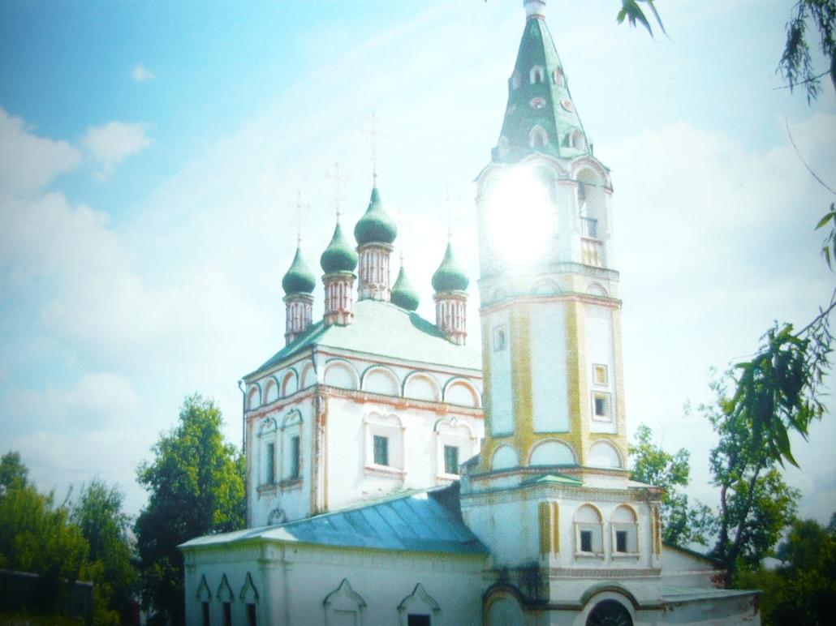
Троицкая церковь

Slide 7
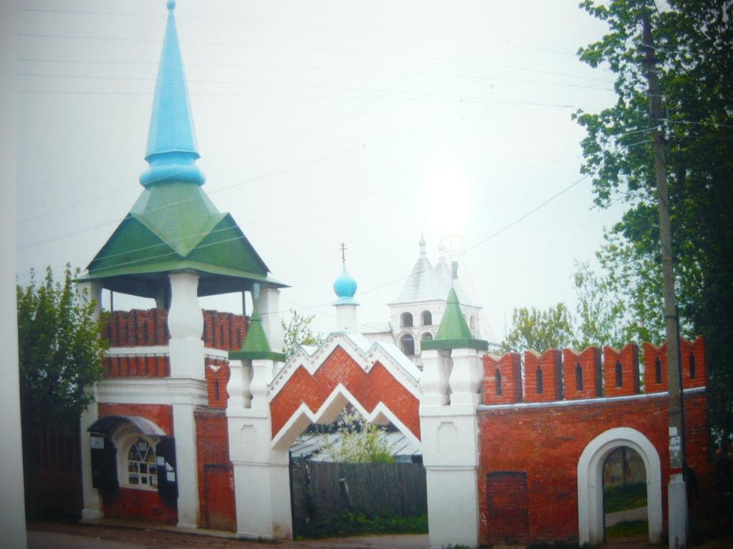
Введенский Владычный женский монастырь

Slide 8
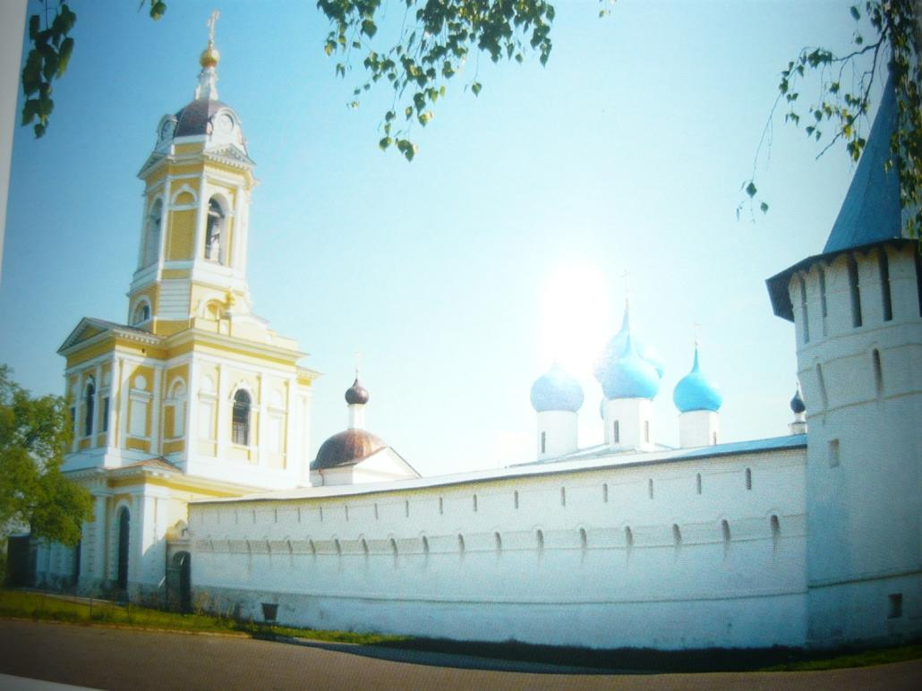
Высоцкий мужской монастырь

Slide 9
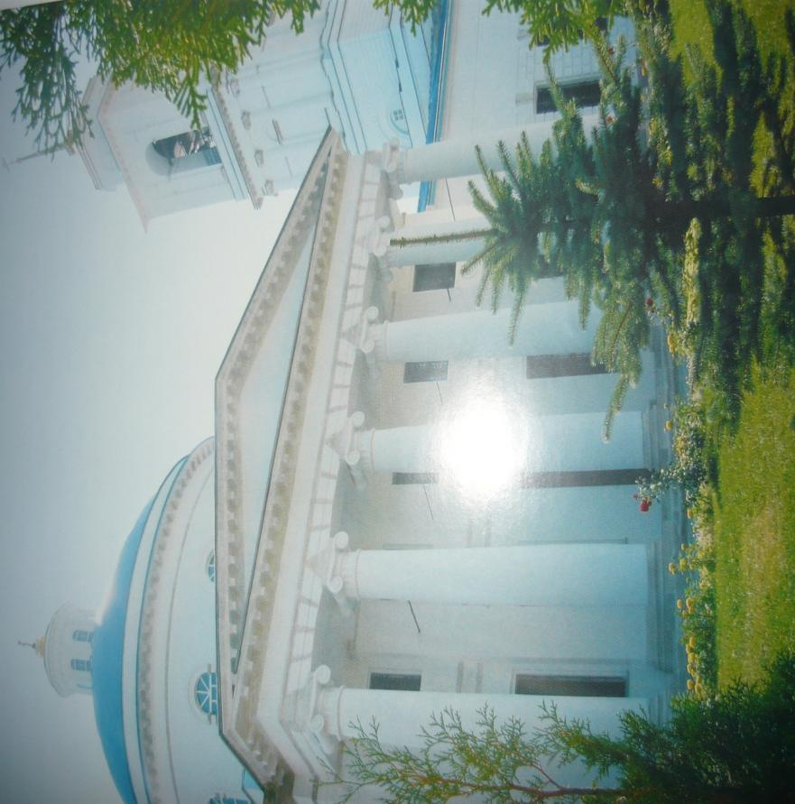
Собор Николы Белого

Slide 10
Улицы нашего города

Slide 11
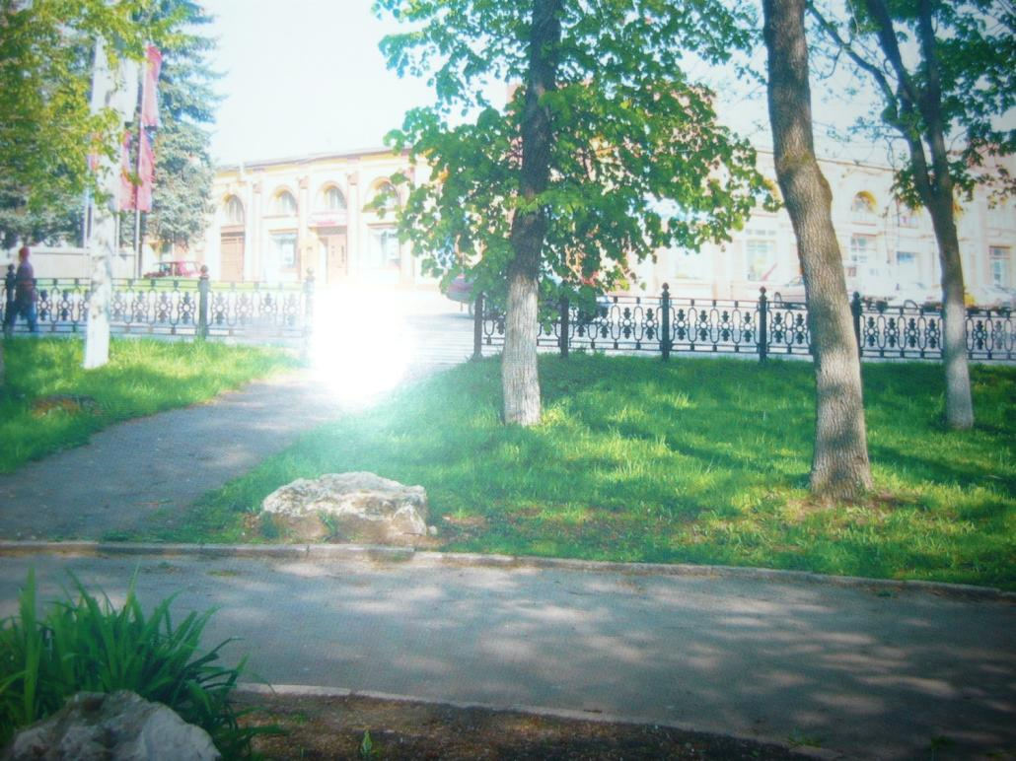
Парк имени Ленина

Slide 12
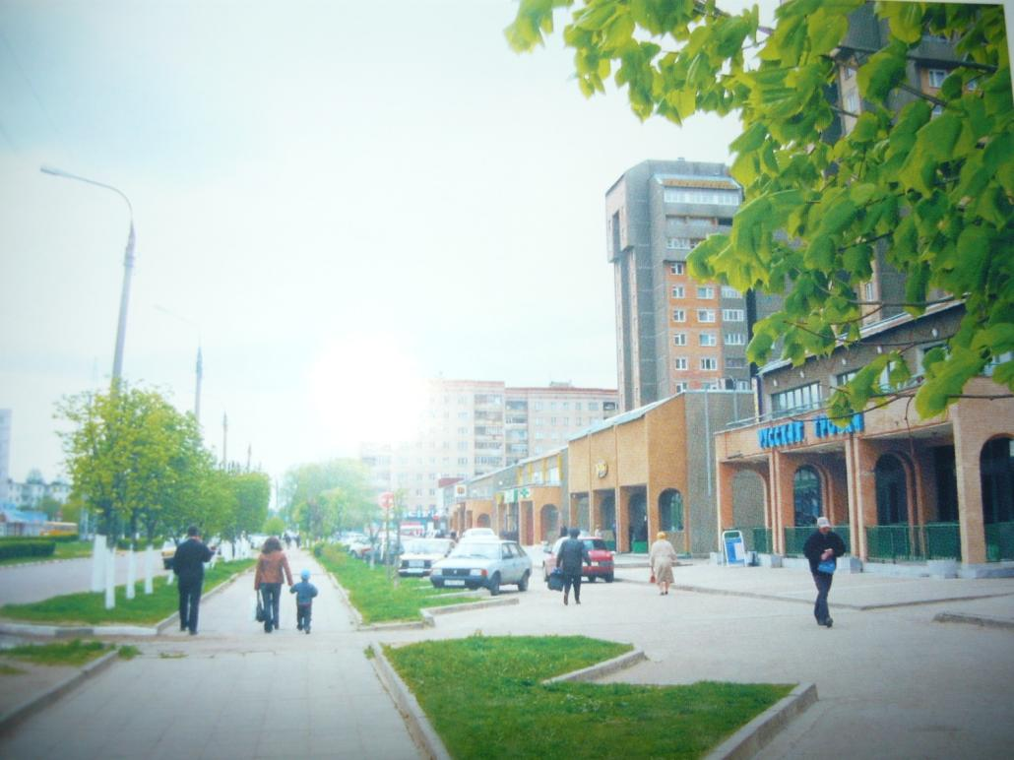
Улица горького

Slide 13
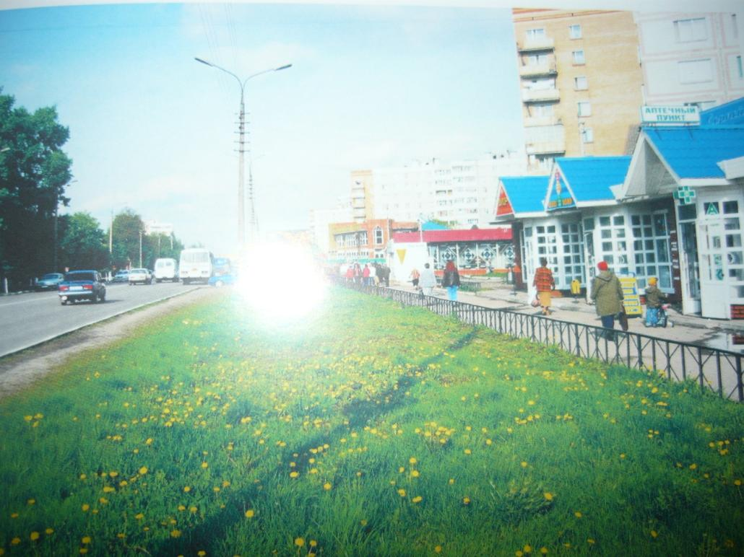
Улица Ворошилова

Slide 14
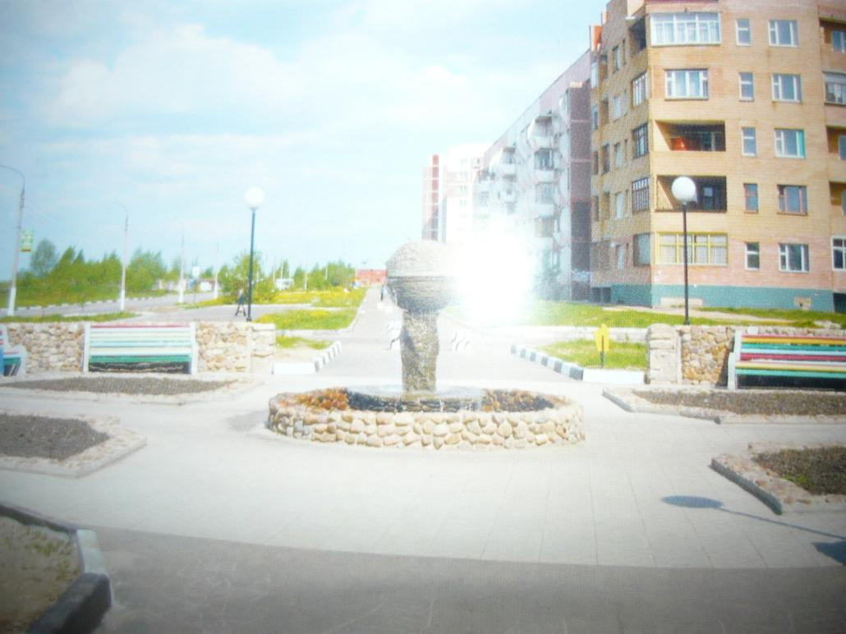
Фонтан в Ивановских двориках

Slide 15
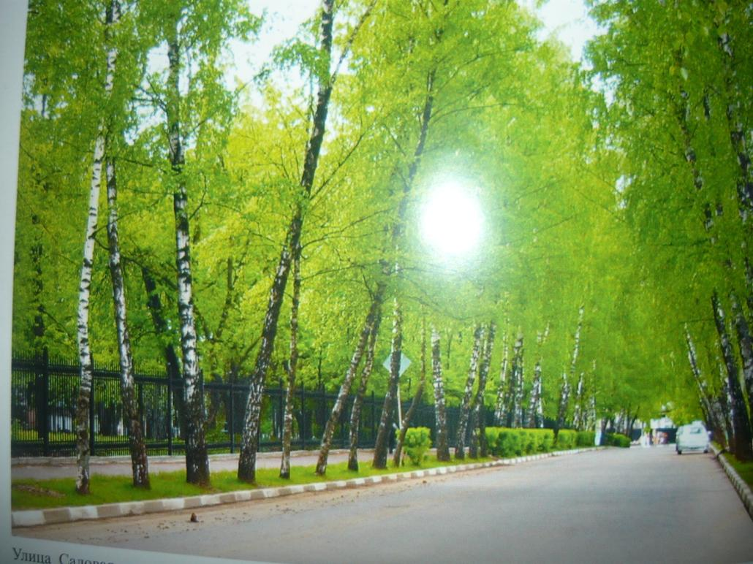
Улица Садовая

Slide 16
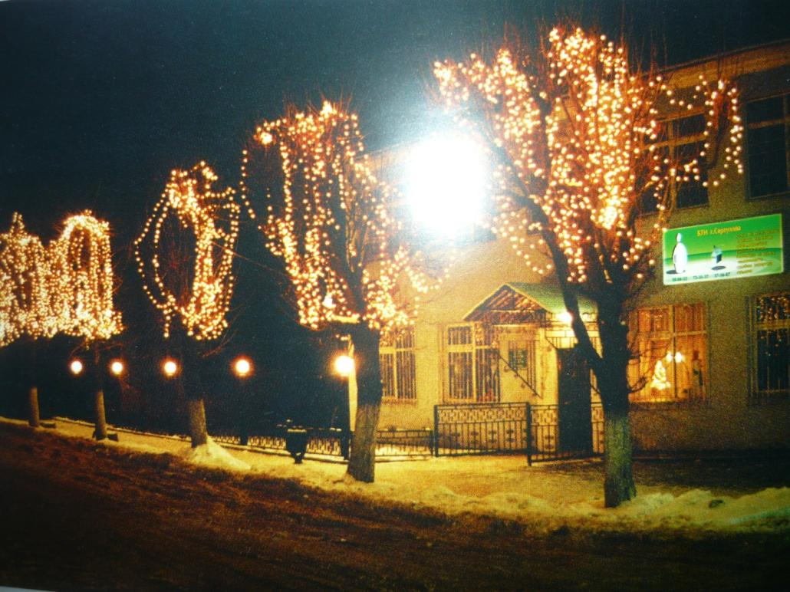
Улица Чехова

Slide 17
Памятники
города Серпухова

Slide 18
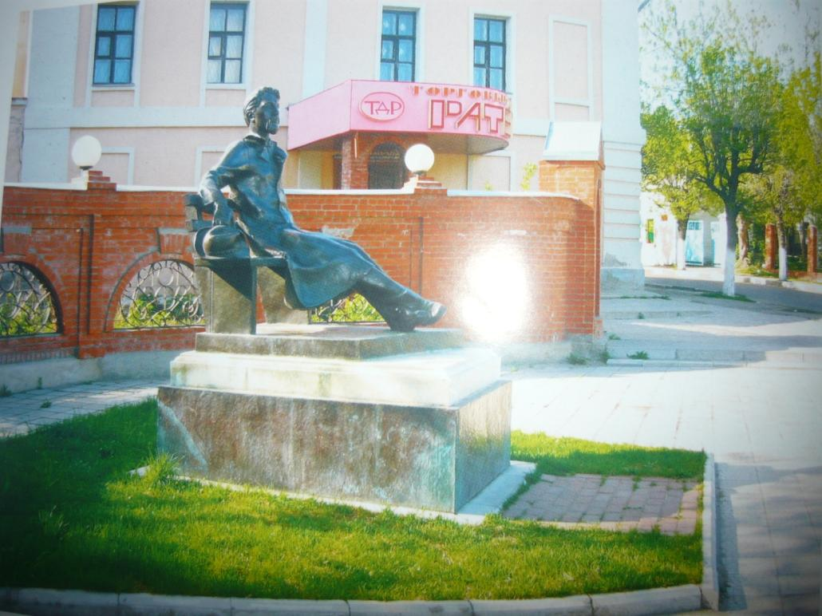
Памятник А.П. Чехову

Slide 19
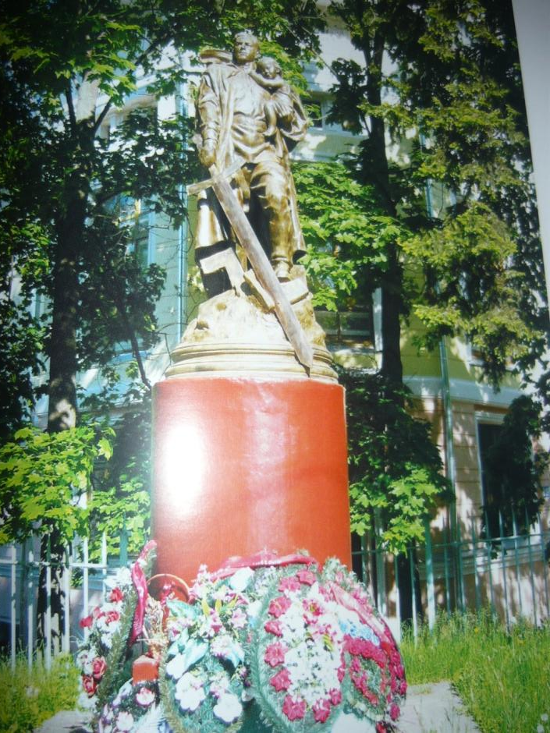
Памятник Воину Освободителю

Slide 20
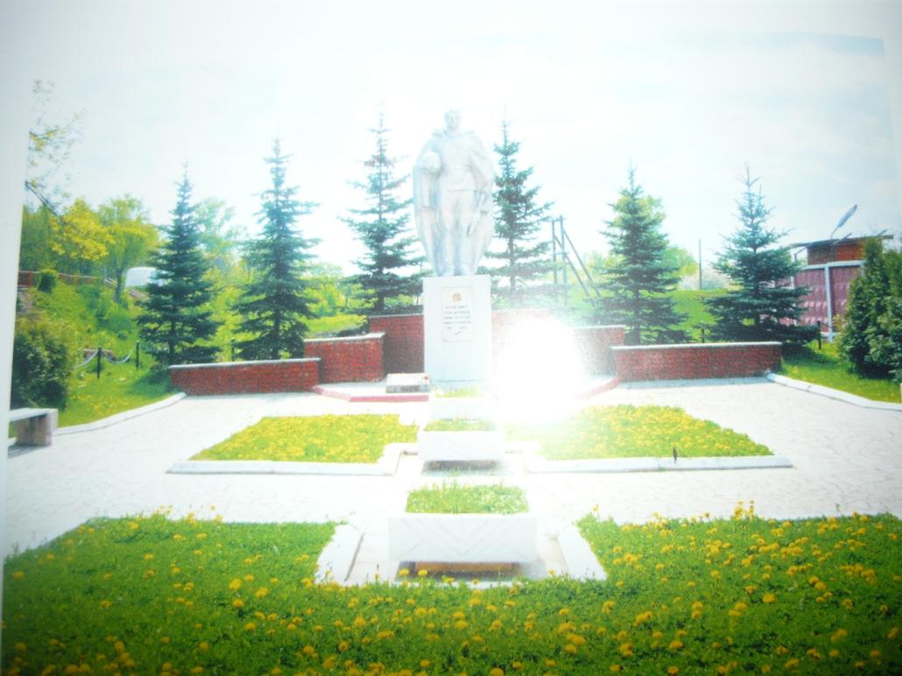
Памятник погибшим серпуховичам в годы ВОВ

Slide 21
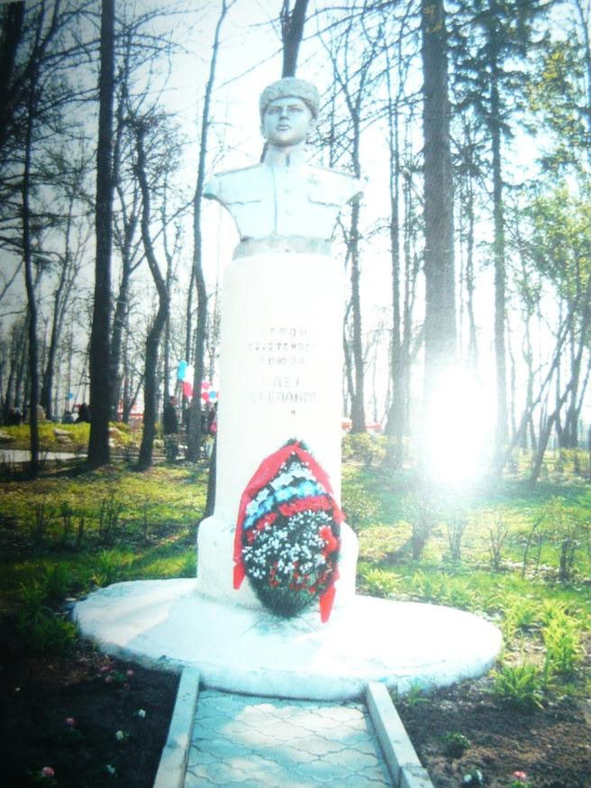
Памятник Герою СССР Олегу Степанову

Slide 22
Заложили наш город
Кузнецы-силачи,
Что ковали у горнов
Серпухи да мечи.
Серп – для спелого поля,
Меч – на злого врага.
Милой Родины воля
Им была дорога.

